Slide 1
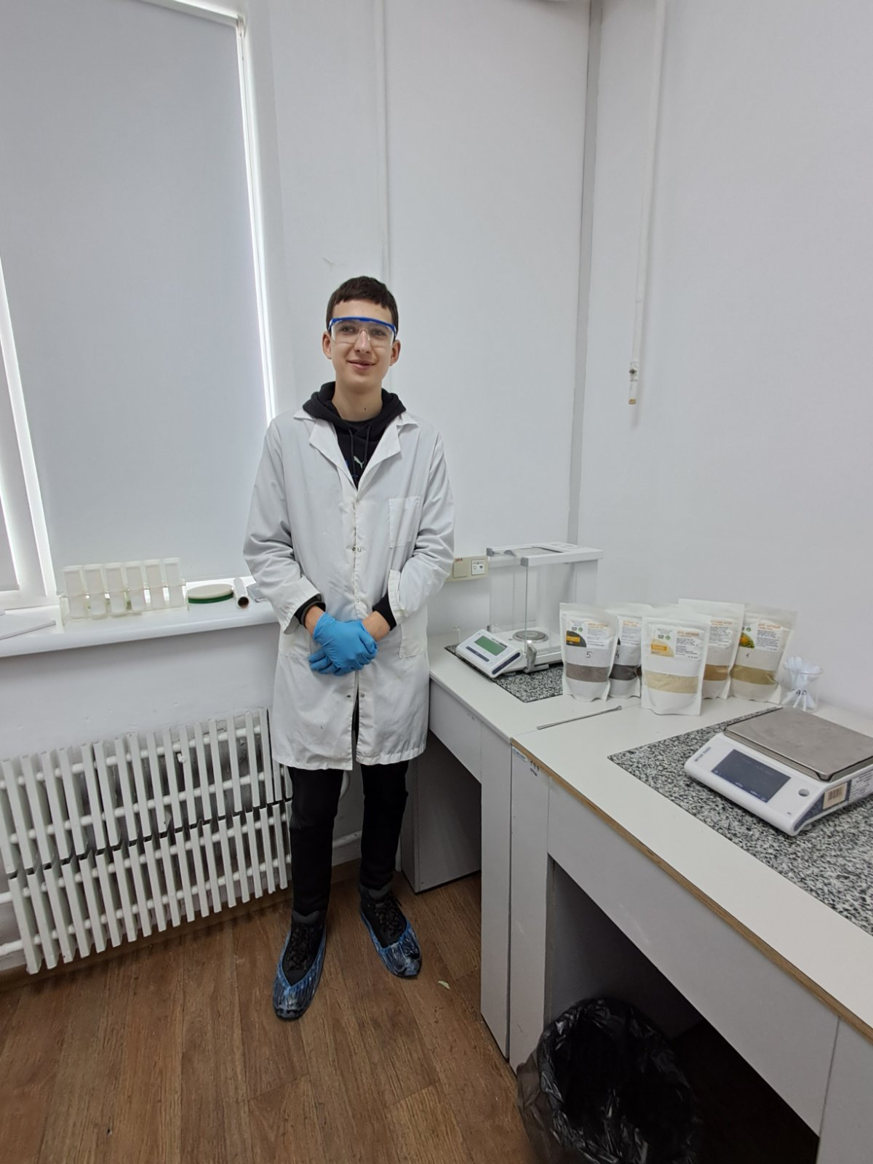
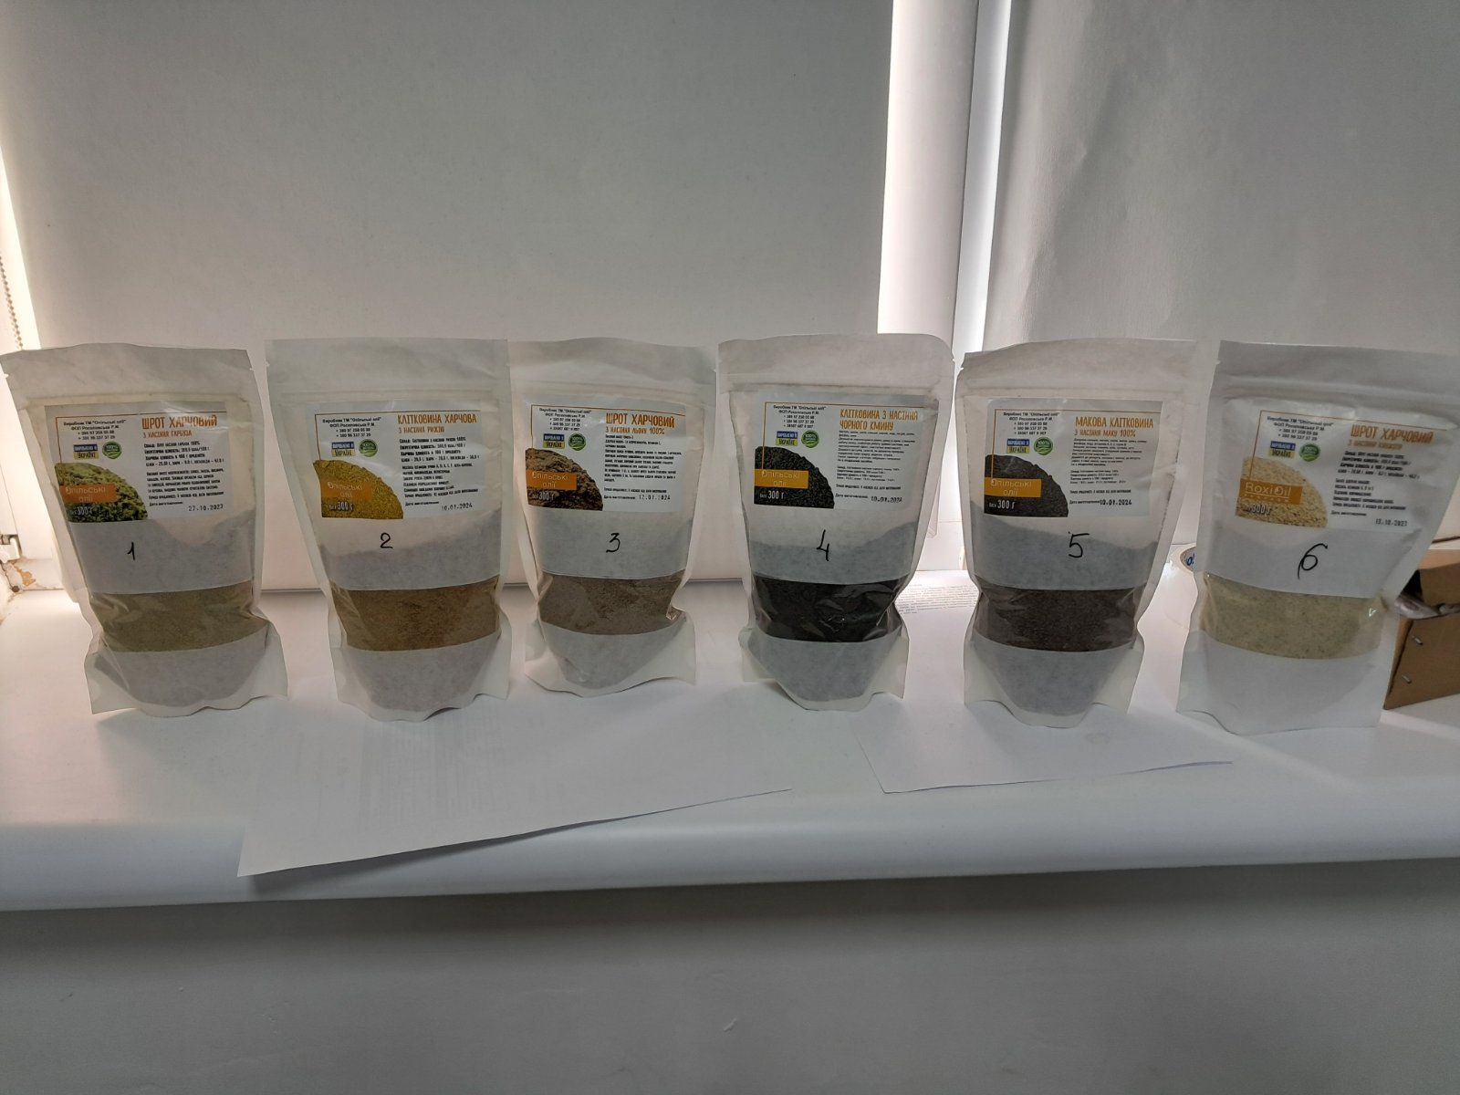
ДОСЛІДЖЕННЯ ВМІСТУ МІКРОЕЛЕМЕНТІВ В ШРОТАХ ОЛІЙНИХ КУЛЬТУР, ЯК КОМПОНЕНТІВ ЗБАГАЧЕННЯ РАЦІОНУ
Козовський Олександр Ярославович
Науковий керівник: Мандзій Тарас Васильович

Slide 2
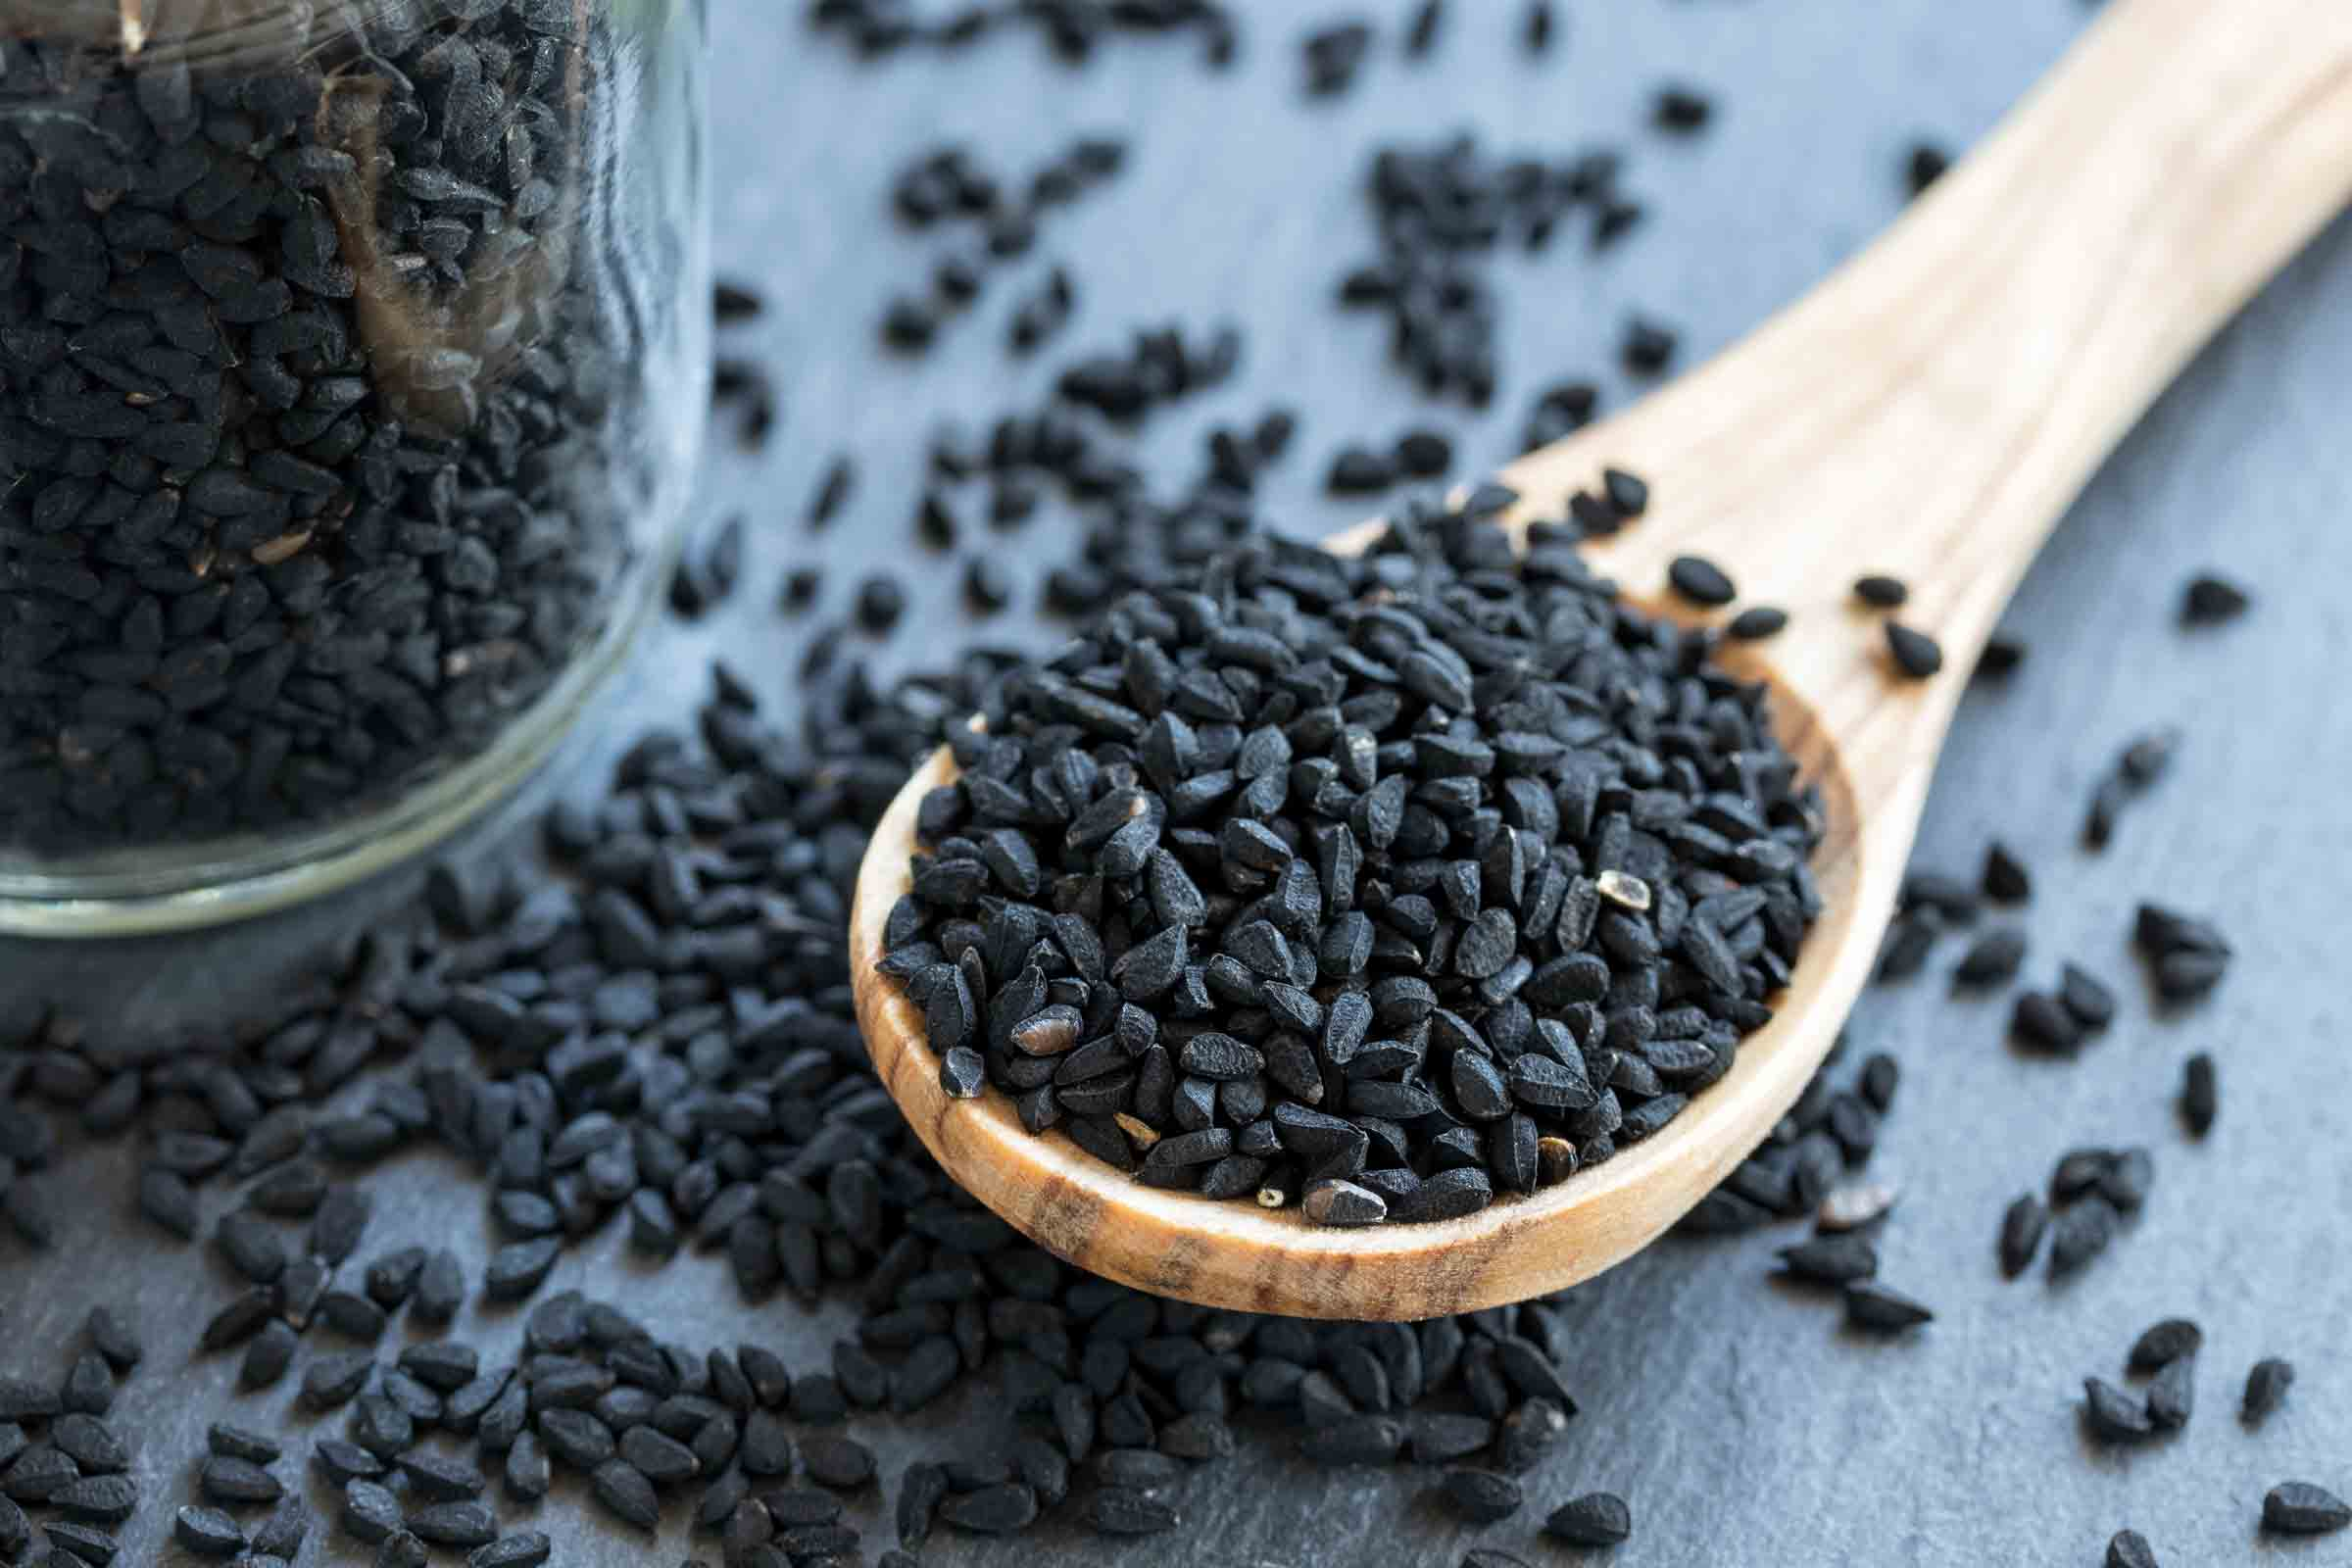
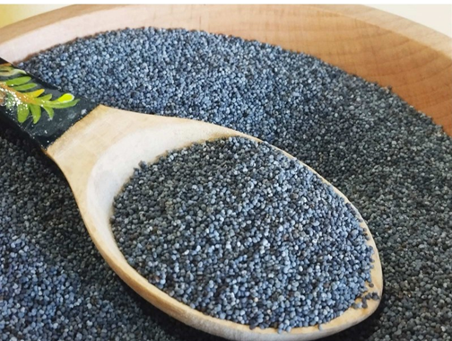
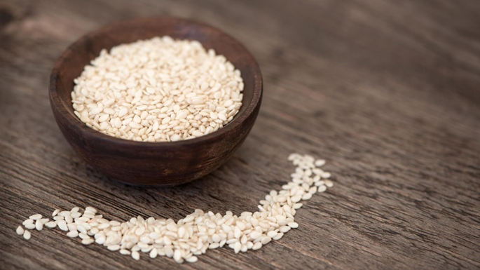
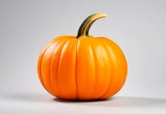
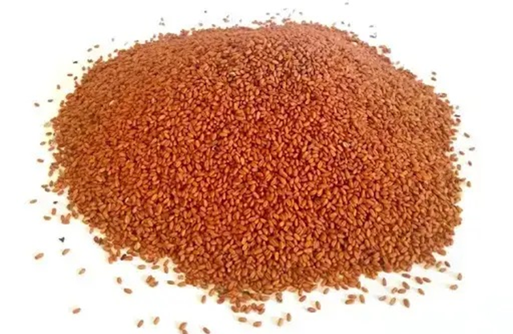
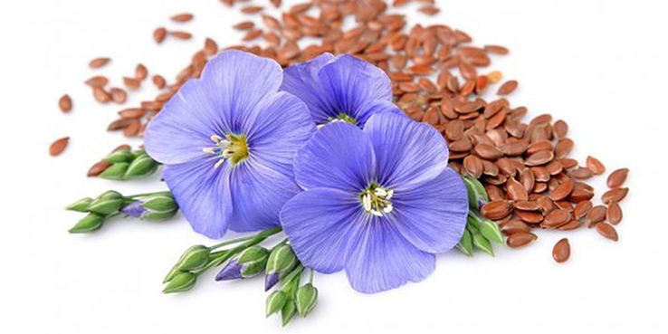
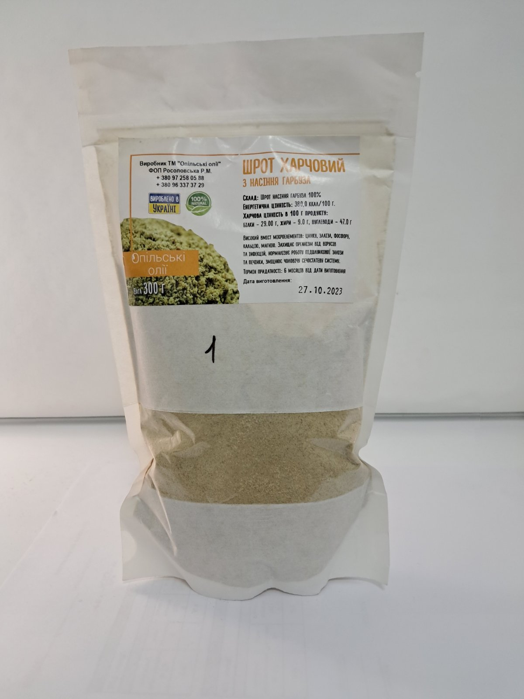
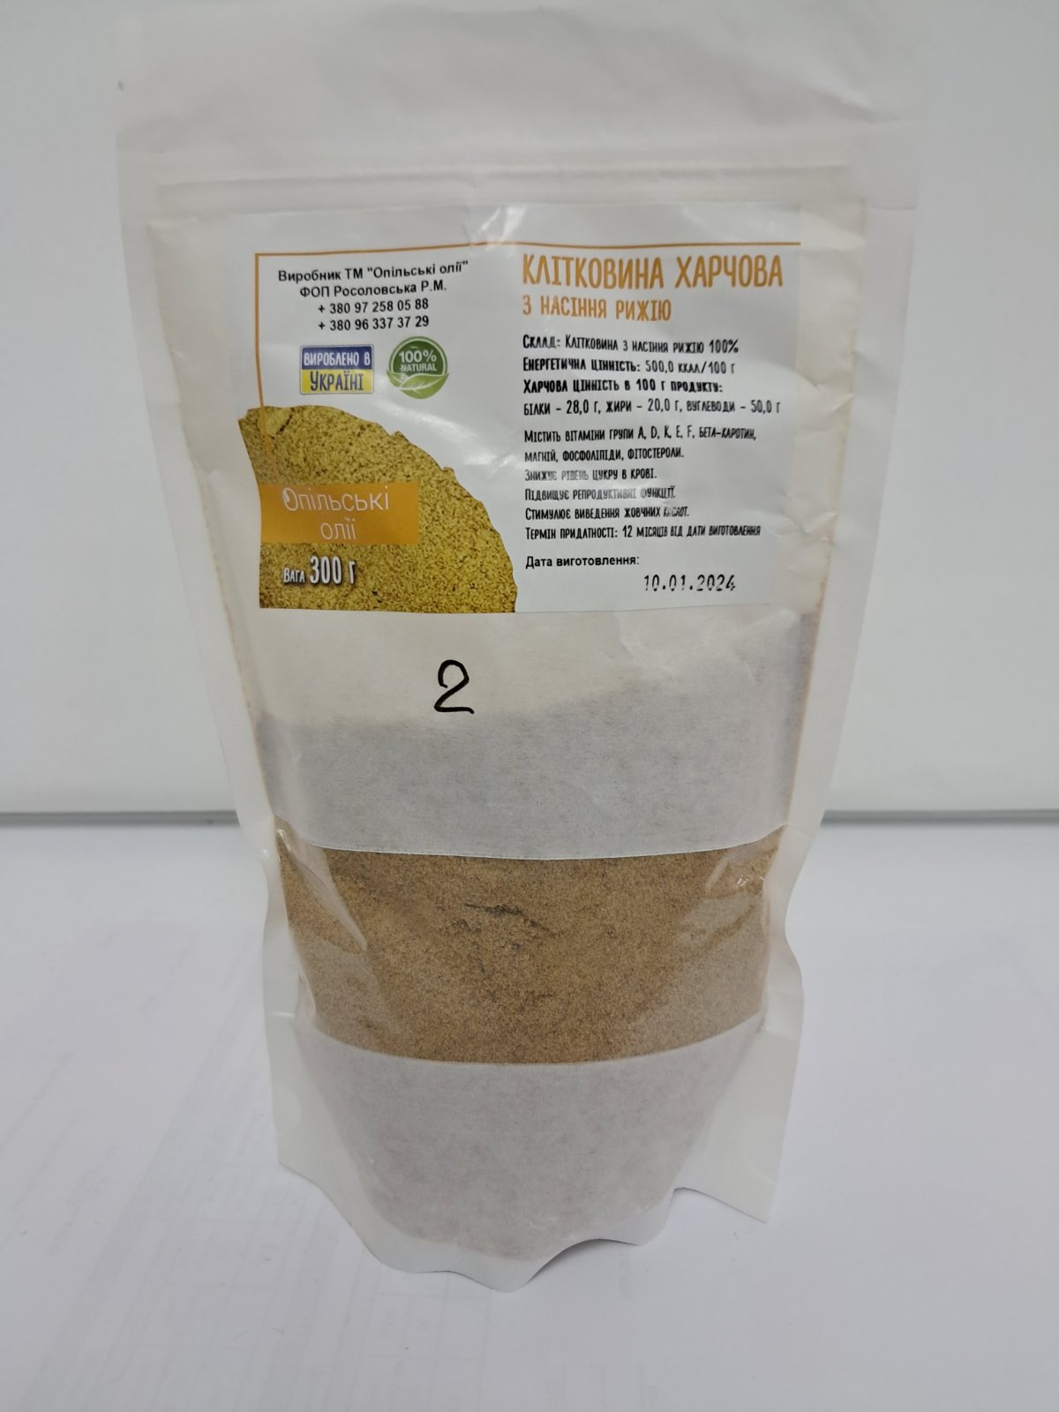
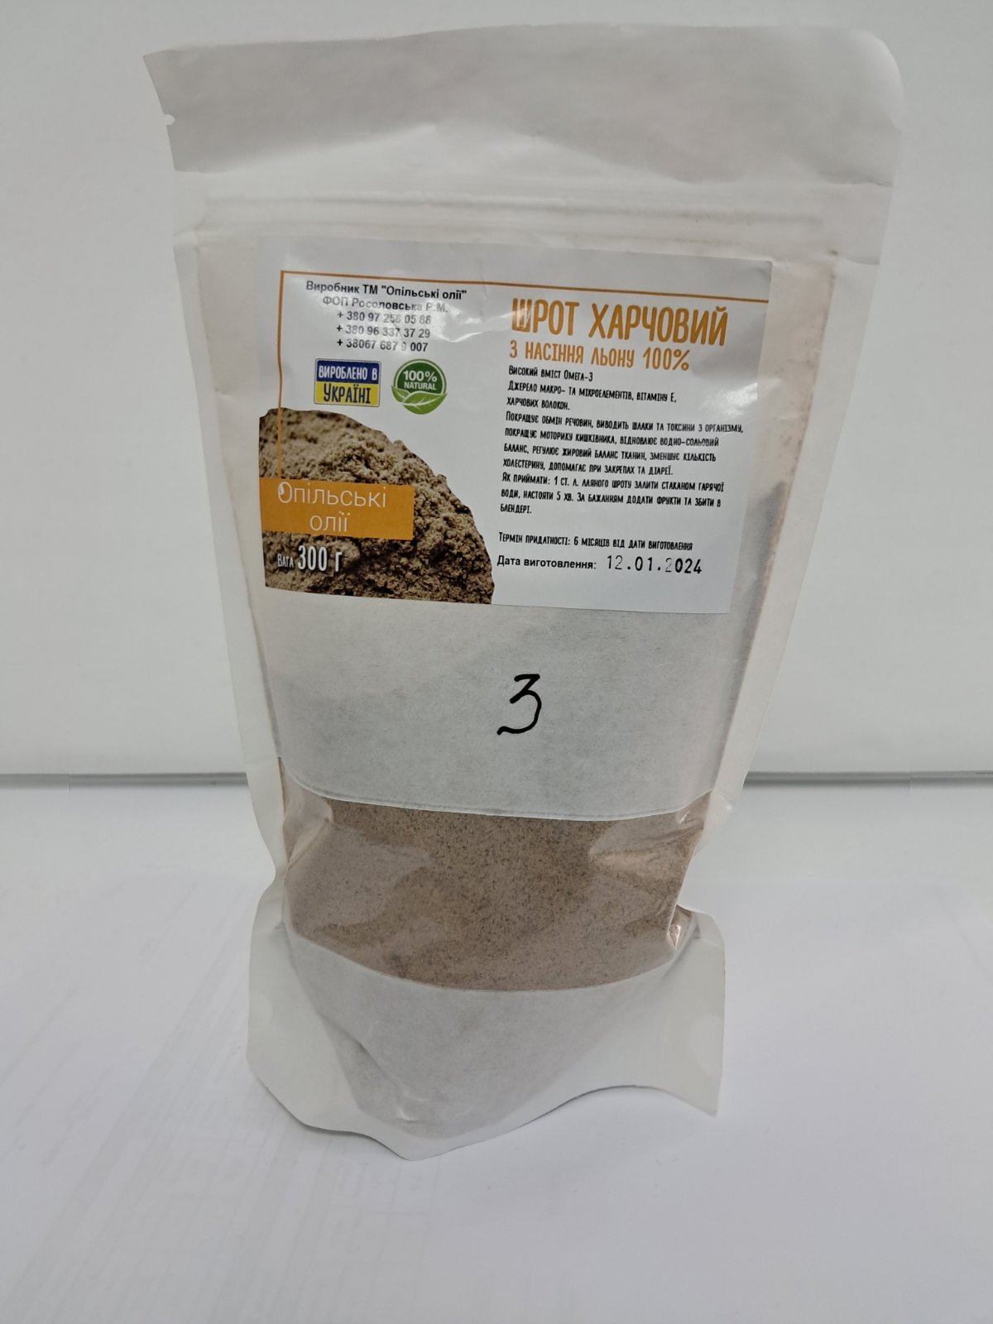
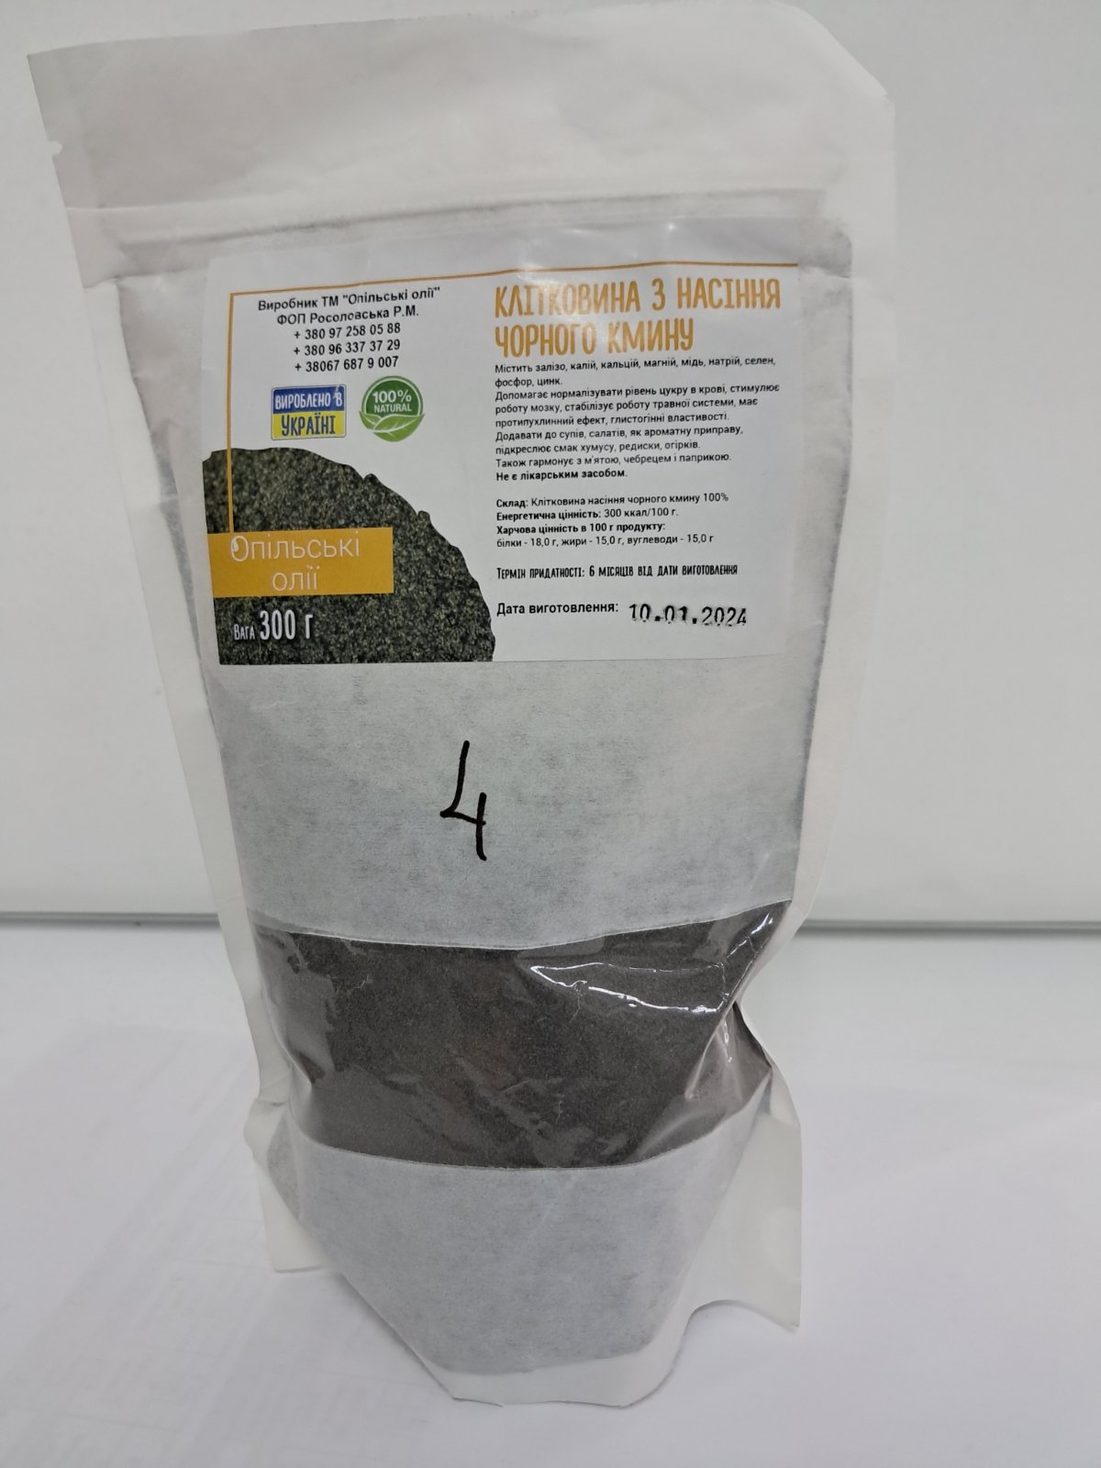
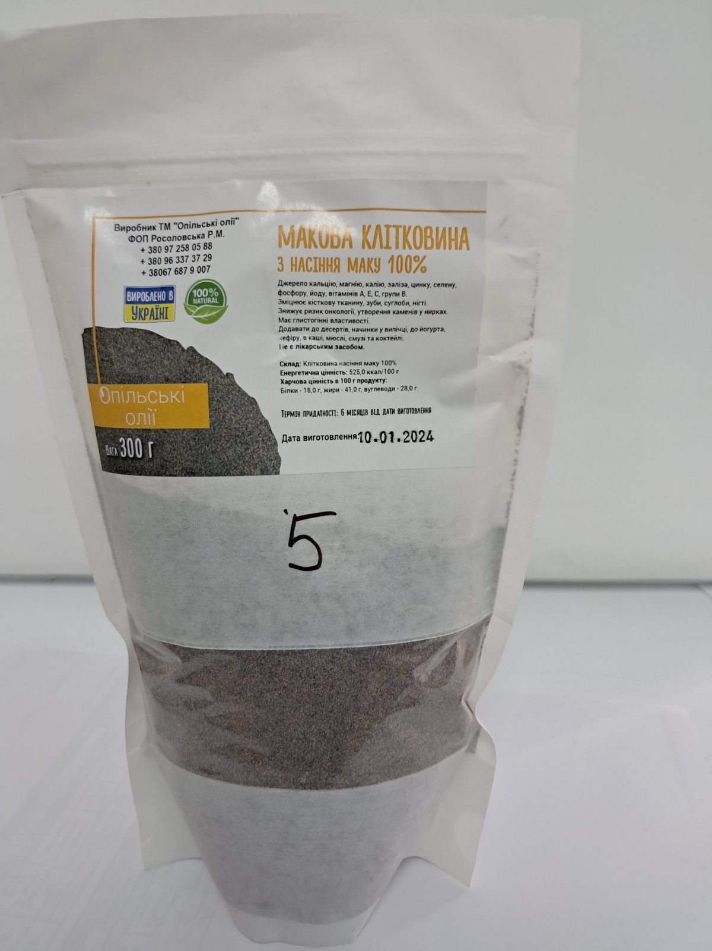
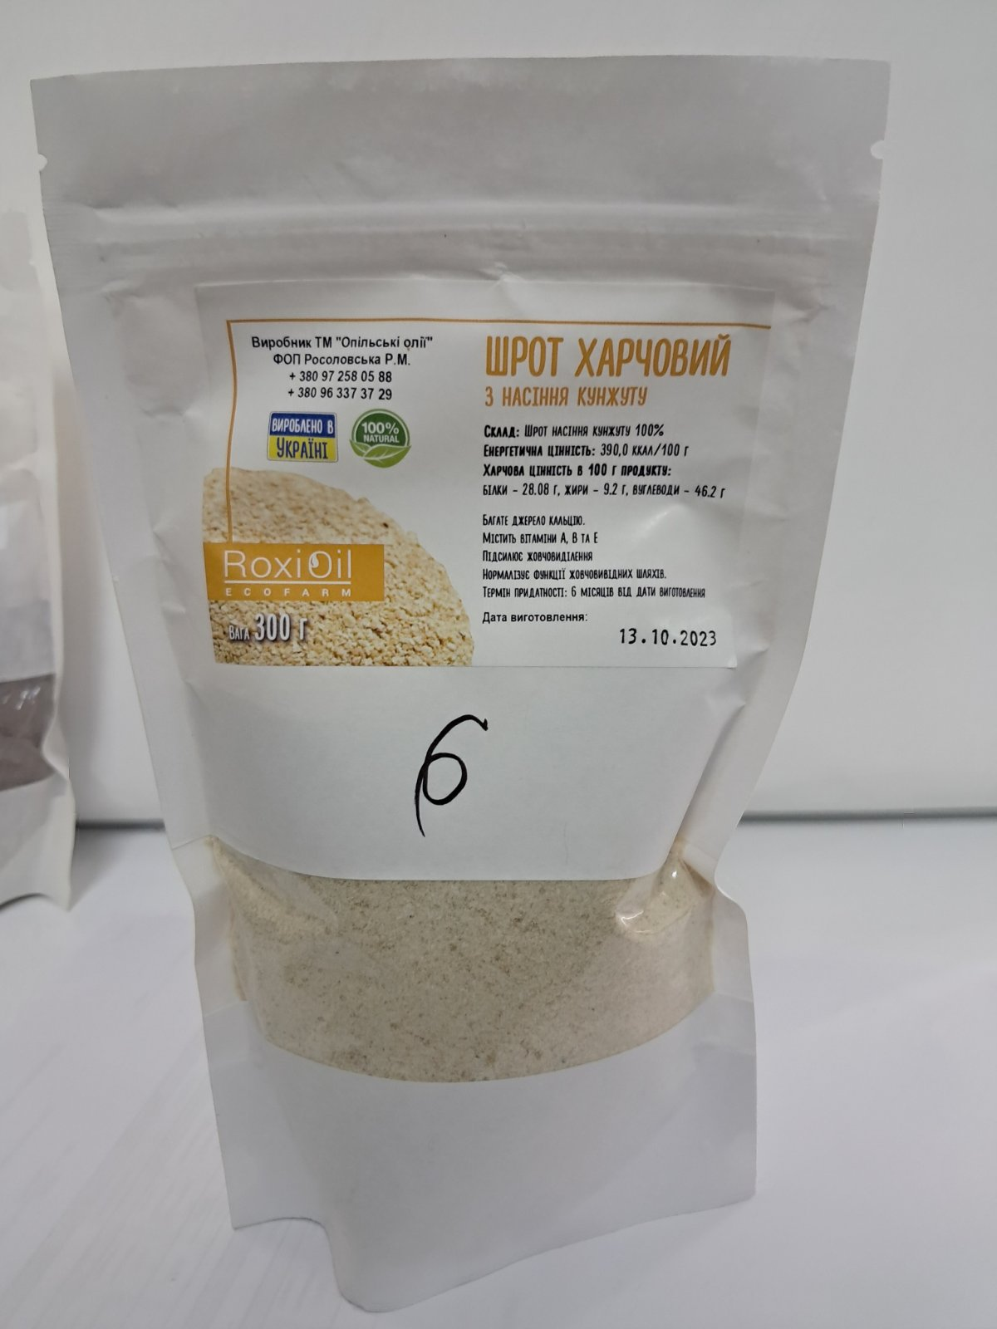
Досліджено вміст заліза, марганцю, міді, цинку, фосфору, сірки, кадмію і свинцю в шротах гарбуза, рижію, льону, чорного кмину, маку, кунжуту, соняшника та ріпаку методом атомно-емісійної спектроскопії з індуктивно-зв’язаною плазмою .
2

Slide 3
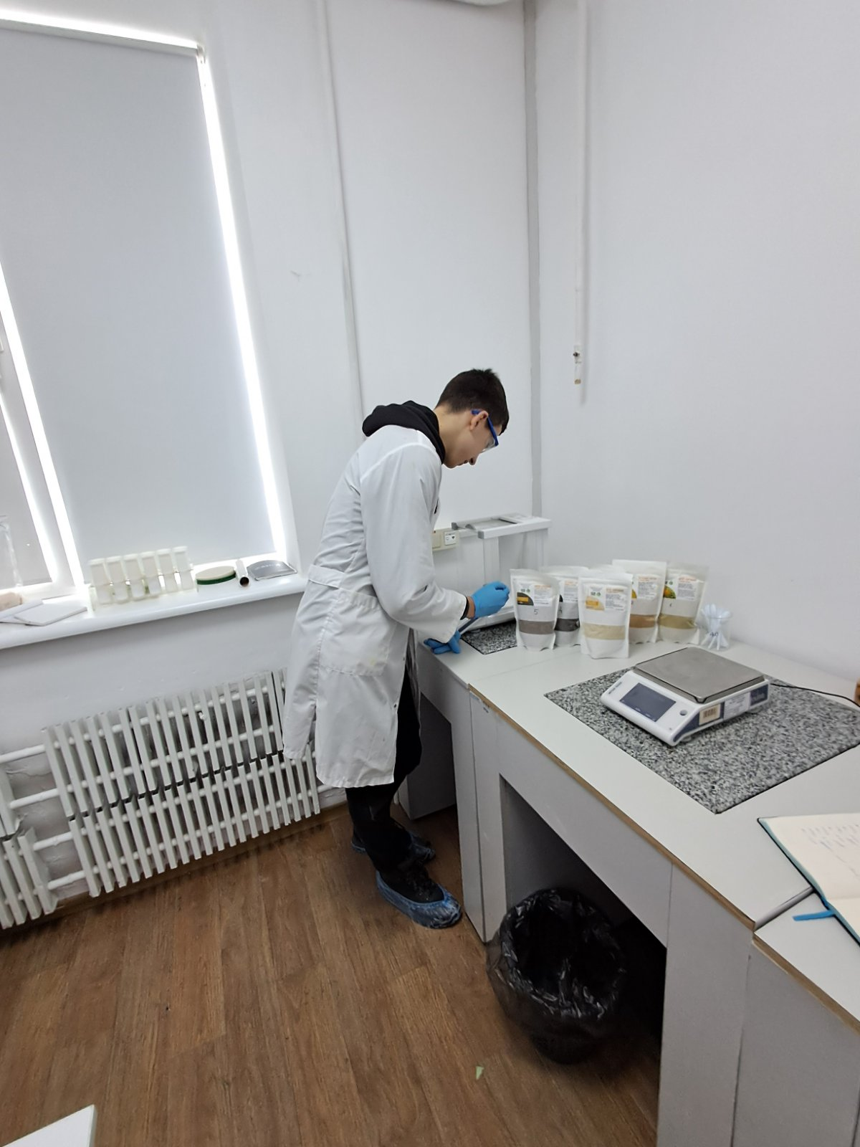
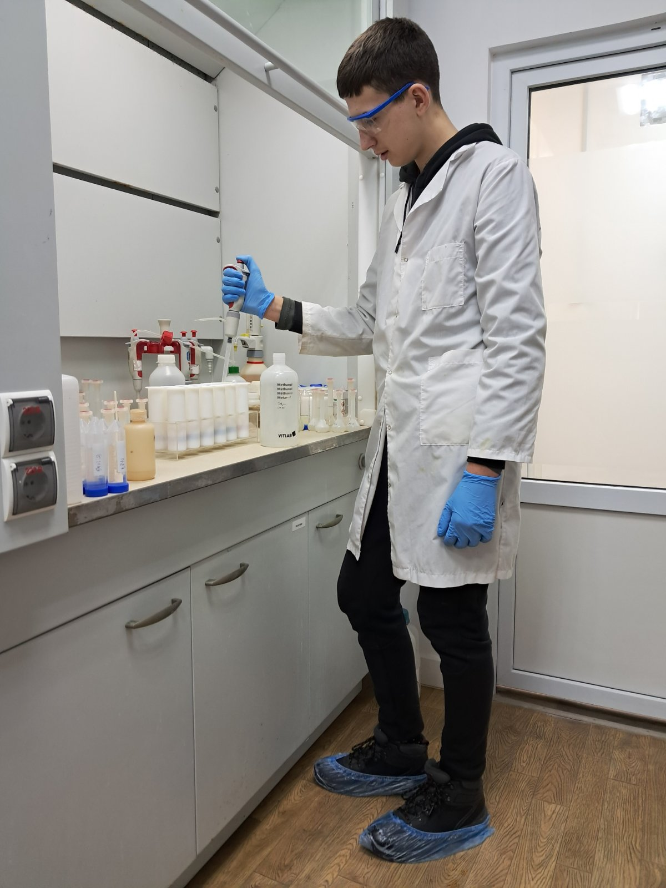
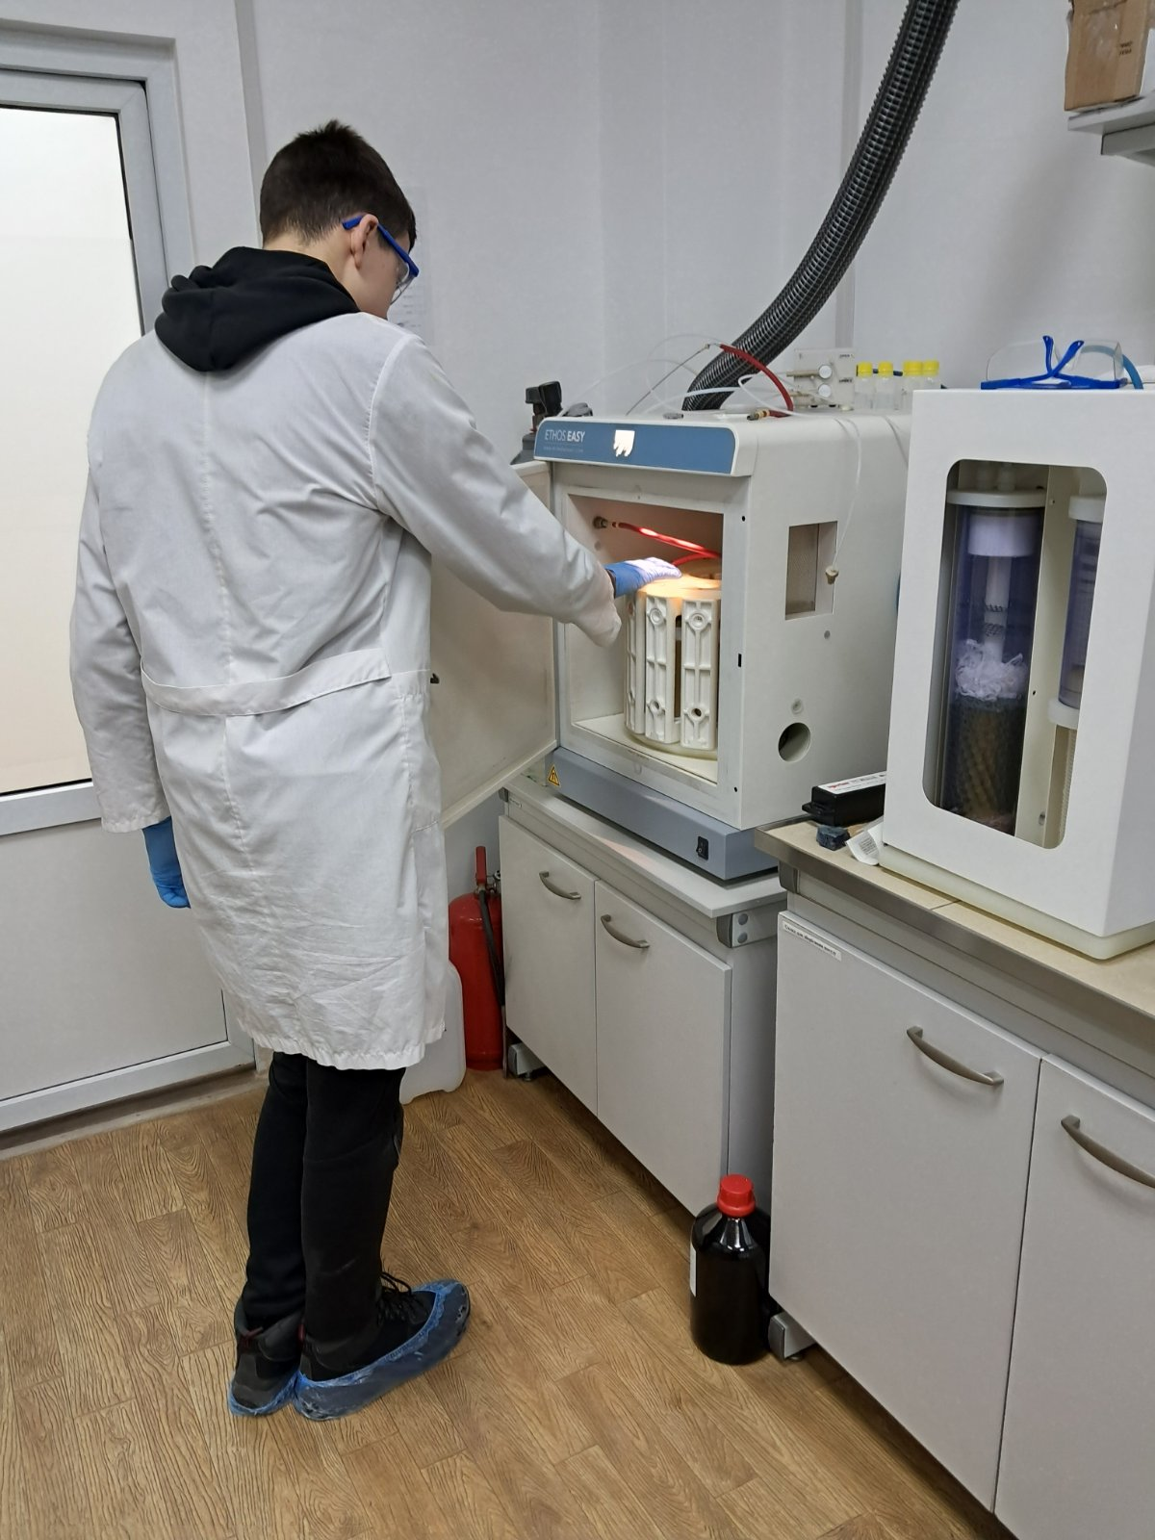
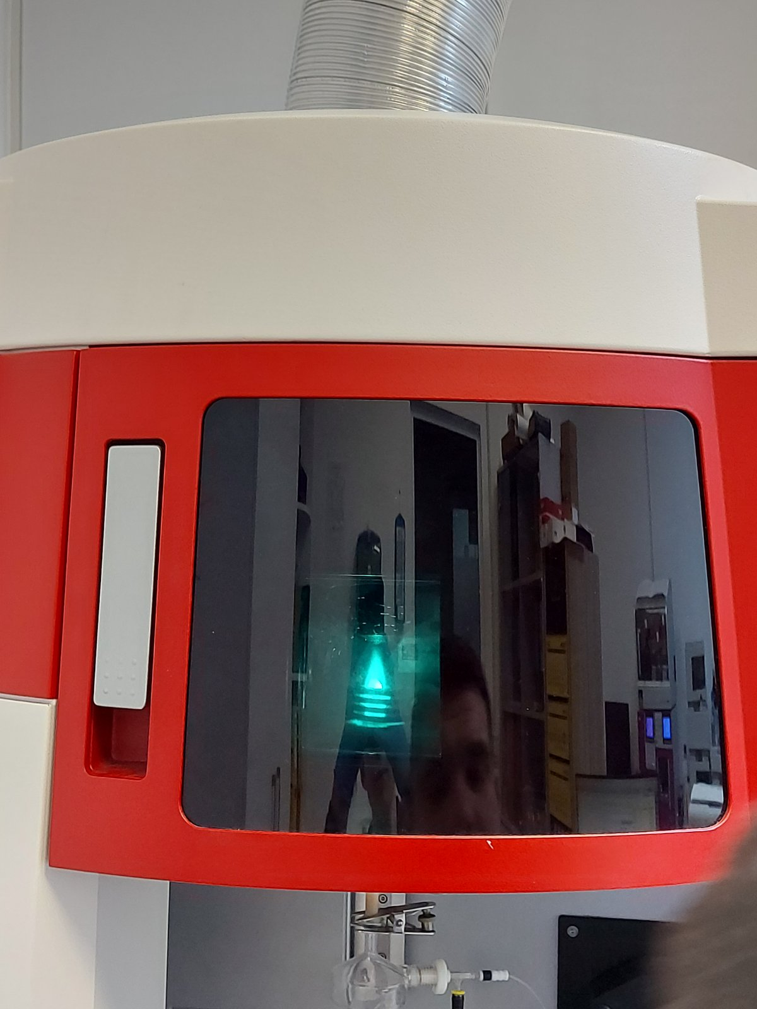
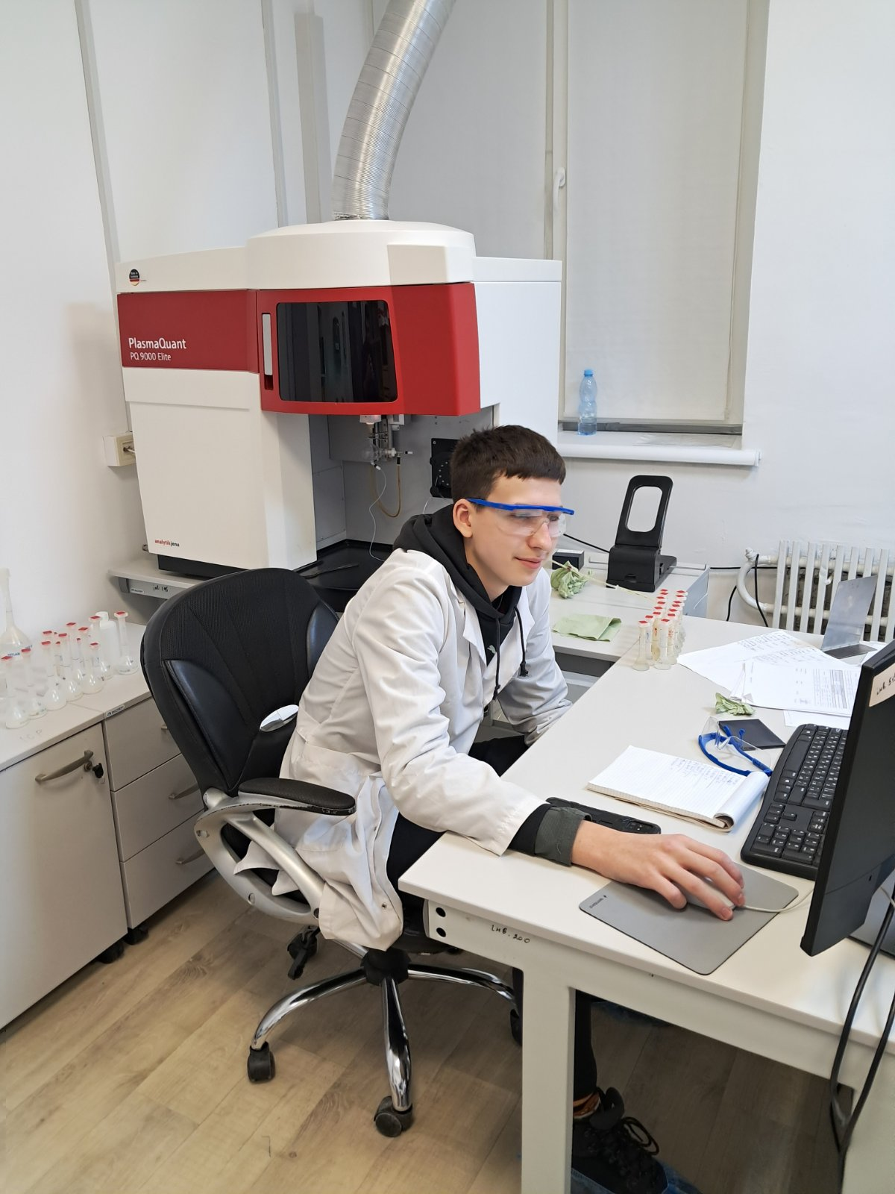
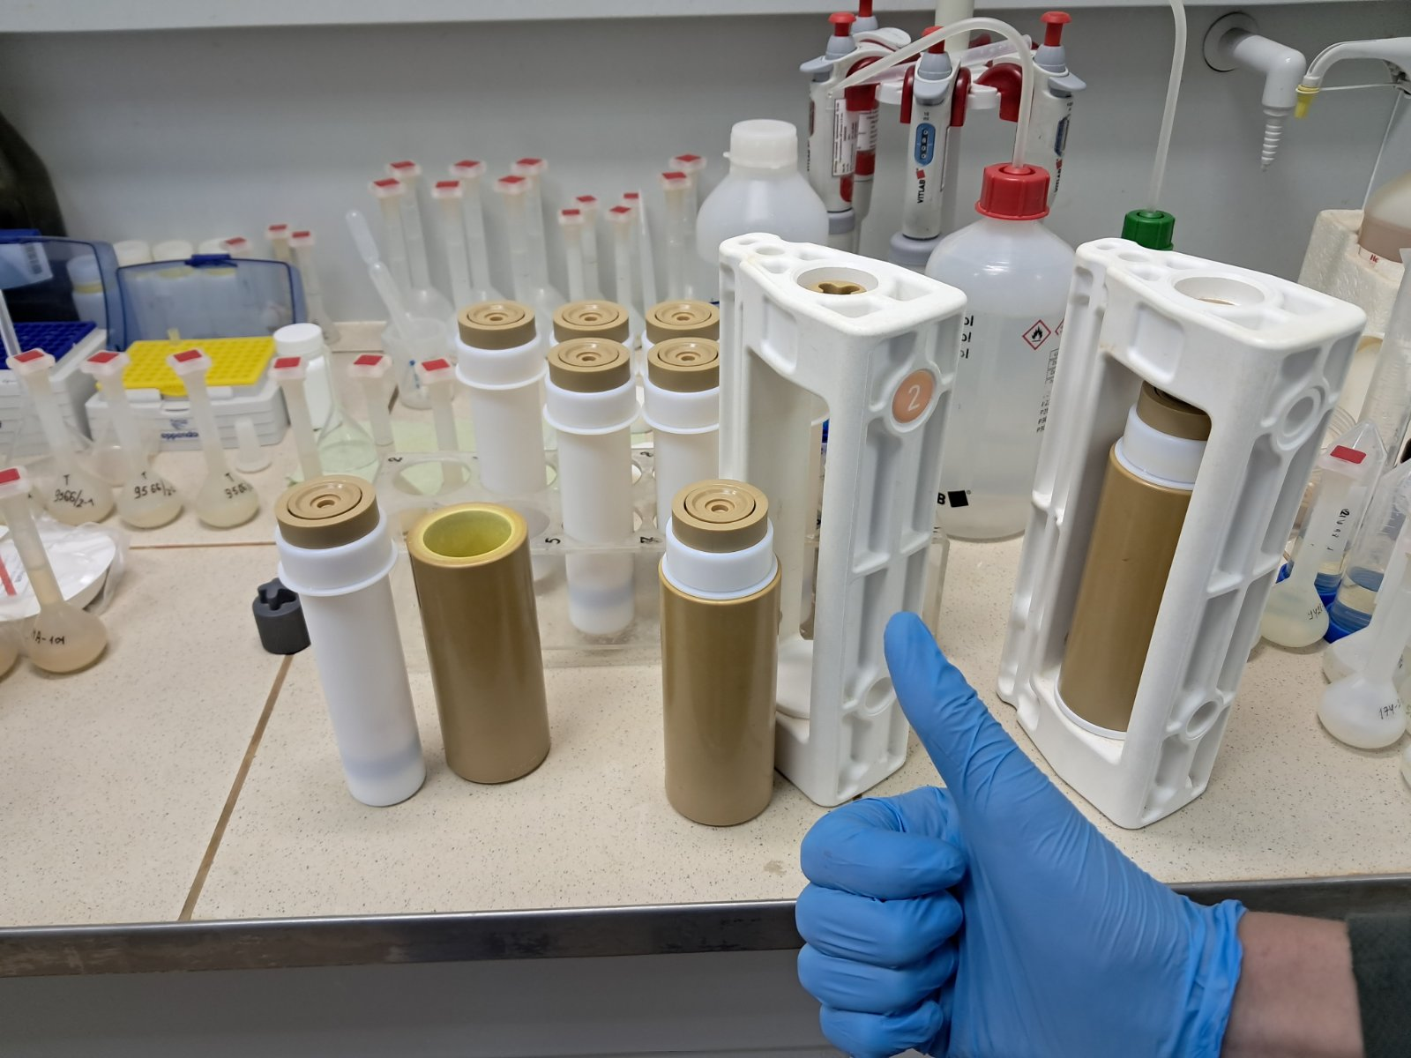
Отже, загальний план роботи: 1.Зробити наважки (по дві на кожен шрот). 2.Розчинити в кислоті 3.Відкалібрувати спектрометр 4.Розбавляємо розчинені шроти в азотній кислоті і ставимо в мікрохвильовий …..мінералізатор 5.Влючаємо атомно-емісійний спектрометр з індуктивно-зв’язаною плазмою 6.Створюємо чергу проб 7.Погружаємо трубку в відповідну до черги пробу. 8.Зберігаємо результати
3
1
2
3
4
4
3

Slide 4
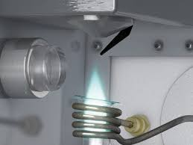
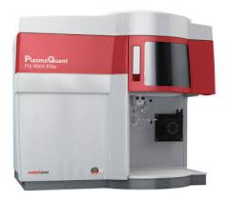
Що таке атомно-емісійний спектрометр з індуктивно-зв’язаною плазмою?
4
Щоб отримати індукційно-пов'язану плазму проби, в аргонової середовищі створюється іонізований розряд, який потім підтримується в стані плазми високочастотним електромагнітним полем. Усередині плазми температура досягає значень до 10 000 градусів за Кельвіном.
У такому стані відбувається розкладання випробовуваних речовин проби на атоми, кожен з яких зі своєю частотою випромінювання проявиться в загальному спектрі і зафіксується за допомогою атомно-емісійного спектрометра.
Плазма - це гарячий, частково іонізований газ, який містить рясну концентрацію катіонів і електронів. Плазма, яка використовується в атомній емісії, утворюється шляхом іонізації проточного потоку газу аргону, виробляючи іони аргону і електрони. Висока температура плазми виникає внаслідок резистивного нагрівання, коли електрони та іони аргону рухаються через газ. Оскільки плазма працює при набагато вищій температурі, ніж полум'я, це забезпечує кращу ефективність розпилення та більшу популяцію збуджених станів.

Slide 5
Вміст 3D-мeталів(Fe, Zn, Cu, Mn) в шротах олійних культур : за результатами найбагатші вийшли шроти з гарбуза і маку, кунжуту.
5
 |  | Залізо (Fe), мг/кг | Цинк (Zn), мг/кг | Мідь (Cu), мг/кг | Марганець (Mn), мг/кг
1. | Гарбуз | 252 | 124 | 19 | 73
2. | Рижій | 117 | 49 | 6,5 | 34
3. | Льон | 86,5 | 66 | 17 | 36
4. | Чорний кмин | 69 | 70,5 | 20 | 38,5
5. | Мак | 209 | 93 | 27,5 | 98,5
6. | Кунжут | 105 | 120 | 32 | 26

Slide 6
Вміст немeталів(S, P) в шротах олійних культур: за результатами найбагатші вийшли шроти з гарбуза і маку, рижію.
6
Елемент | 1 гарбуз, % | 2 рижій, % | 3 льон, % | 4 чорний кмин , % | 5 мак, % | 6 кунжут, % | 7 соняшник, % | 8 ріпак, %
Сірка (S) | 0,51 | 0,82 | 0,36 | 0,47 | 0,56 | 0,72 | 0,46 | 0,52
Фосфор (P) | 1,86 | 0,85 | 0,67 | 0,92 | 1,47 | 1,30 | 1,17 | 1,19

Slide 7
вміст важких мeталів(Cd, Pb) в шротах олійних культур: І найтоксичнішими виявились шроти маку, льону і соняшнику.
7
Елемент | 1 гарбуз, мг/кг | 2 рижій, мг/кг | 3 льон, мг/кг | 4 чорний кмин, мг/кг | 5 мак, мг/кг | 6 кунжут, мг/кг | 7 соняшн., мг/кг | 8 ріпак, мк/кг
Кадмій (Cd) | 0,05 | 0,085 | 0,242 | 0,115 | 0,73 | 0,118 | 0,29 | 0,080
Свинець (Pb) | 0,16 | 0,10 | 0,07 | 0,11 | 0,15 | 0,14 | 0,14 | 0,10

Slide 8
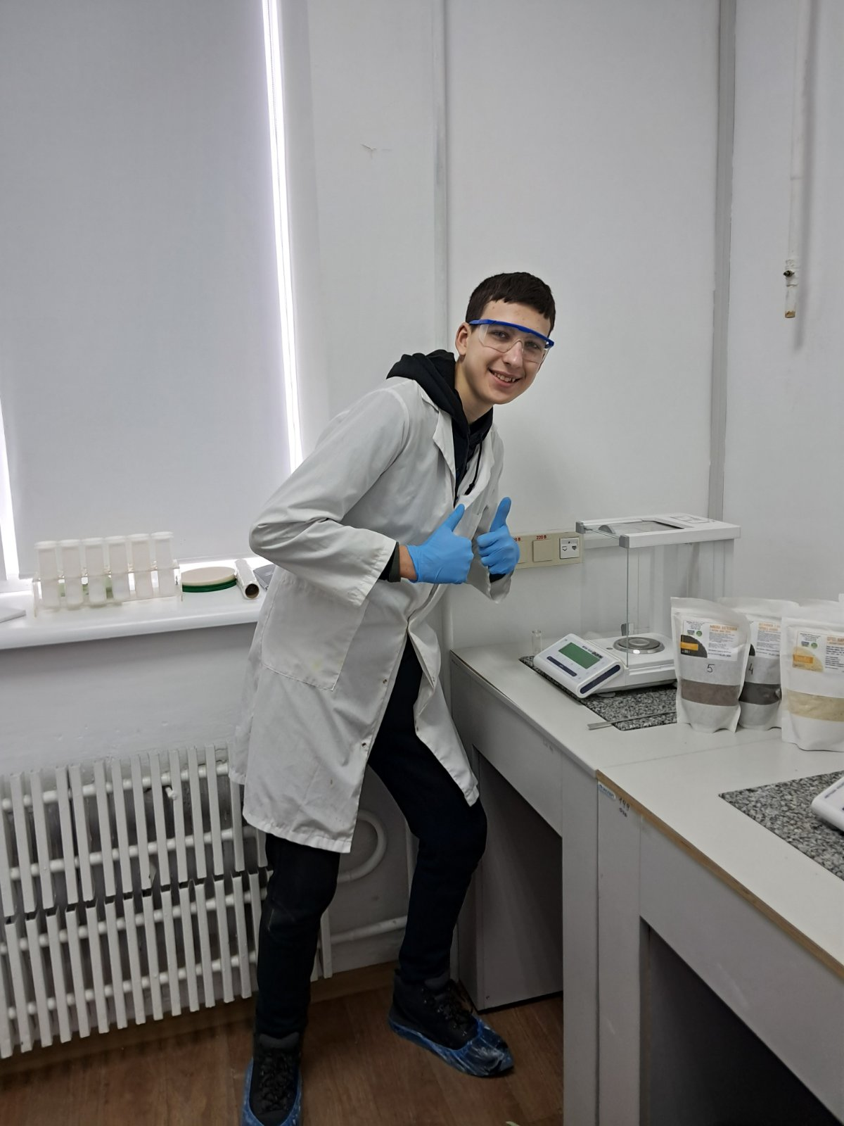
Висновки: 1. Шроти олійних культур дійсно мають значний вміст корисних мікроелементів. 2. Нами проаналізовано і визначено вміст мікроелементів 8ми шротів гарбуза, …рижію, льону, чорного кмину, маку, кунжуту, соняшника та ріпаку. 3. Ми встановили, що запропонованим нами методом можна визначати вміст …мікроелементів в рослинній сировині зокрема і продуктах переробки олійних …культур. 4. Ми встановили, що шрот гарбузового насіння найбагатший за вмістом цинку і …заліза, тоді як вміст міді найбільший в кунжутному а вміст марганцю в …маковому шроті. 5. За вмістом сірки досліджувані нами зразки не сильно відрізняються один від …одного, а …за вмістом фосфору вирізняється макуха гарбузового насіння, що …може свідчити про природню закономірність, синергізм даних елементів. 6. Нами було визначено, що маковий шрот може бути умовно використаний в …раціоні людини, оскільки в ньому був зафіксований відчутний вміст кадмію.
8
ДЯКУЮЄМО ЗА УВАГУ!

